Slide 1
Föräldraenkät 2011
Totalt resultat förskola
Svarsfrekvens hela enkäten (förskola och skola) 39 %

Slide 2
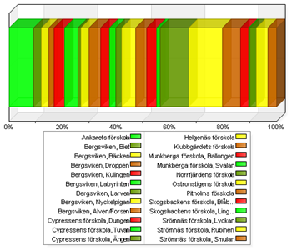
2. Förskola/Avdelning

Slide 3
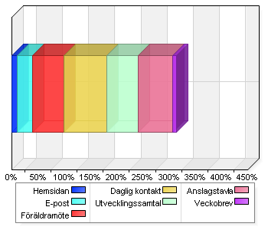
4. Jag får information om vad som händer i förskolan via (du kan välja flera alternativ)

Slide 4
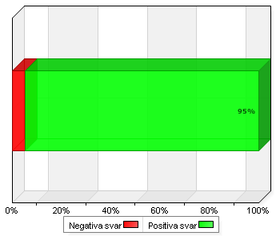
7. Jag upplever att mitt barn trivs i förskolan

Slide 5
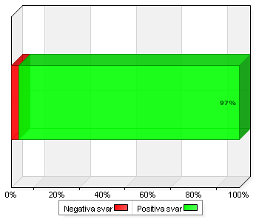
8. Jag upplever att mitt barn känner sig tryggt i förskolan

Slide 6
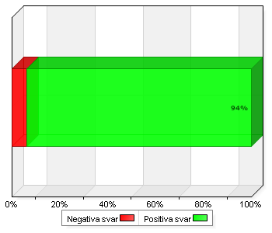
9. Samspelet mellan barn och vuxna kännetecknas av respekt och förtroende

Slide 7
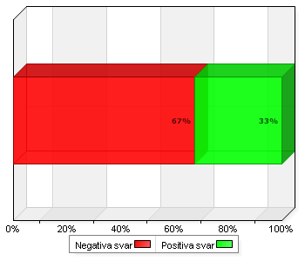
11. Jag vet hur förskolan hanterar mobbning om det skulle förekomma

Slide 8
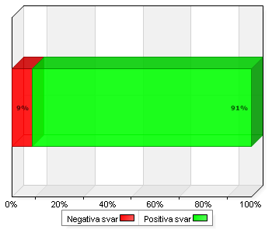
12. Förskolan ger goda förutsättningar för lärande och utveckling

Slide 9
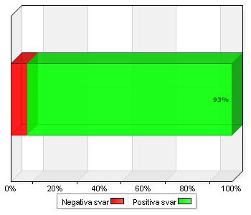
13. Mitt barn får det stöd och den hjälp som hon/han behöver

Slide 10
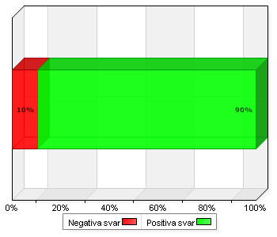
14. Förskolan är bra på att ta vara på barnens kreativitet

Slide 11
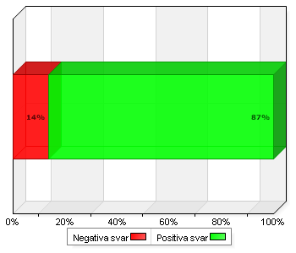
15. Förskolan följer upp barnens utveckling på ett bra sätt

Slide 12

16. Förskolans personal är kompetent och kunnig

Slide 13

17. Mitt barns tankar och idéer tas tillvara av personalen på förskolan

Slide 14

18. Mitt barn lär sig fungera i grupp på förskolan

Slide 15
19. Jag som förälder känner mig välkommen till mitt barns förskola

Slide 16
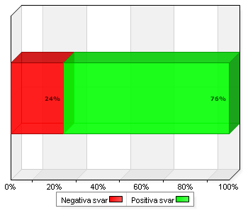
20. Som förälder får jag fortlöpande information om vad som händer i förskolan

Slide 17
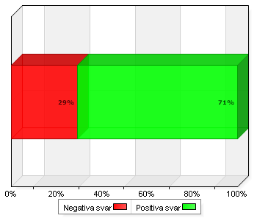
21. Som förälder får jag fortlöpande information om mitt barns utveckling

Slide 18
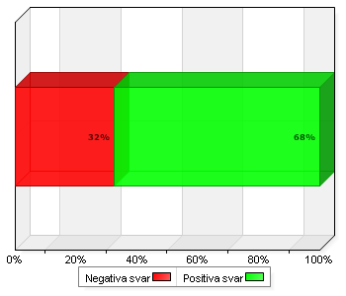
22. Förskolan är bra på att ta var på samarbetet med föräldrarna

Slide 19

23. Jag är nöjd med hur jag som förälder bemöts när jag är i kontakt med förskolan

Slide 20

24. Som förälder är jag nöjd med utvecklingssamtalen

Slide 21
25. Som förälder är jag nöjd med verksamheten i mitt barns förskola som helhet

